Slide 1
KATOLIČKA
i OBRAZOVANJU
Ivana Rajčević Vujanić,
stručni suradnik psiholog

Slide 2
Mt 25, 14 – 30
Tko i kako pomoći djetetu da umnoži svoje talente?

Slide 3
Plan predavanja
Razgovor s učiteljima – što i kako?
Razvoj djeteta i učenje
Kako da učenje ne bude mučenje?

Slide 4
…prisjetiti se situacije u kojoj je učitelj
nepravedno postupio prema Vašem djetetu…
- Dijete je došlo doma, ispričalo Vam, kako ste
reagirali?
‘’optuženi’’ učitelj
Uzrujani roditelji

Slide 5
Što je dobro u radu tog učitelja?
S čime ste zadovoljni?
UVIJEK SE NEŠTO MOŽE POHVALITI
Što može bolje?
iznijeti situaciju koja Vas muči.
Završiti pozitivnim dogovorom
+ smirene obje strane
+ zadovoljno dijete
+ daljnja suradnja

Slide 6
Mozak može obrađivati ograničenu količinu informacija - realna očekivanja od djece?

Slide 7
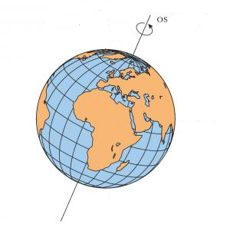
VAŽNO!
Razvojna faza konkretnih operacija (6-13 g.):
ne mogu još usvajati apstraktne pojmove i simbole, od 11-13 počinju
objekti i radnje moraju biti KONKRETNI i POZNATI (može logički razmišljati samo kada već ima iskustva s objektima o kojima izvodi zaključke i radnjama koje pri tome koristi) – tada ih može sebi predočiti
Zato: sve što uče, treba vizualizirati (knjiga, internet, pokus). To je i odraslima ključno za razumijevanje
Što je zemljina os?
Ne učiti definiciju napamet,zamisliti sliku!

Slide 8
neke sposobnosti logičkog razmišljanja počinju se razvijati oko 11., 12. ili 13. g.
kad se razviju možemo tražiti da samostalno koriste
generalizacije (izvode opće zaključke: pouke, razumijevanje poslovica)
analogije (na temelju uvida u jedan slučaj, zaključuju o drugome: učenik nauči osobine hladne polarne klime – može zaključiti što bi za život u našoj zemlji značilo naglo zahlađenje)
omjere (razlomci, pretvaranje mjernih jedinica...)
apstrakcije (mogu zamišljati hipotetske situacije, uče i probleme rješavaju na temelju simbola, imenice, glagoli...)
ranije mogu uz primjerena pitanja i sadržajno bliske zadatke (uz dobro vođenje mogu više od očekivanog)
više vremena za uspješno učenje
više ponavljanja
moguće mehaničko i iskrivljeno pamćenje (ne razumije ➔ proceduralno znanje: mlađi od 11 god. mogu “papagajski” naučiti računanje s jednadžbama koje proizvodi točne odgovore)

Slide 9
Cilj učenja: pohranjivanje informacija u dugoročno pamćenje i upotreba.
PROCES PAMĆENJA:
podražaj
iz okoline
senzorni registri
vidni
slušni itd.
1 sek.
kratkoročno
pamćenje
radno
svjesna i aktivna
obrada informacija
10 sek. (br.mob)
(korištenje strategija
- duže)
Bez pamćenja nema učenja, ali pamćenje nije dovoljno za učenje.
dugoročno
pamćenje
trajna pohrana
informacija
beskonačno
dugo

Slide 10
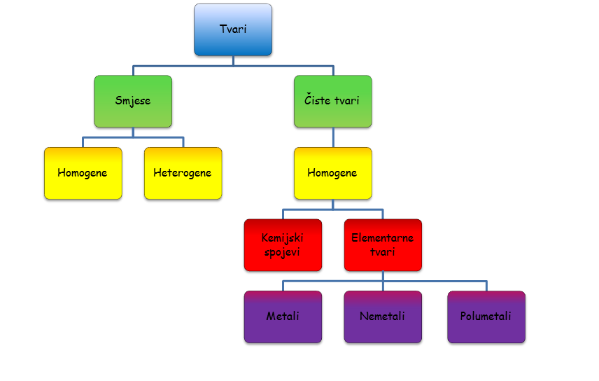
kapacitet radnog pamćenja je ograničen tijekom jedne nastavne teme najviše 5-9 novih ključnih pojmova
Sve više od toga -blokada RP –
ne može se naučiti
ZATO!!
Važno je pomoći djeci naučiti grupirati
više
podataka u jedan
ključni, nadređeni pojam - hijerarhija
Ako je dijete izvadilo 15 ključnih pojmova – pomoći mu! Naročito 5.r., 7.r., 1.sr.

Slide 11
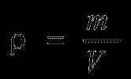
obrada novog pojma: dati vremena za temeljitu obradu u kratkoročnom pamćenju – NE
LJUTITI SE AKO NE UPAMTE
više ponavljanja na različite načine
duže zadržavanje u kratkoročnom pamćenju (obrada)
npr. Ja znam, jer sam lumen,
gustoća je masa kroz volumen.
vjerojatnije pohranjivanje u dugoročno pamćenje
Ponoviti nakon: 15 min. pa 2 sata 1 dan 2 dana 1 tjedan

Slide 12
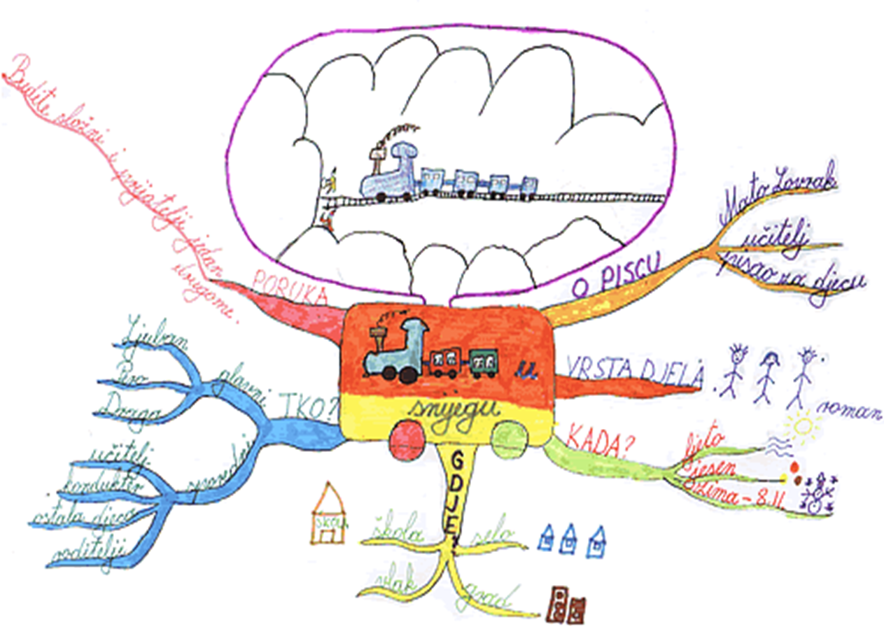
VJEŽBANJE na primijenjenim (životnim) zadacima ➔ uočavaju smisao onoga što rade
izbjegavati DRIL (zatupljujuće i dosadno ponavljanje)
Koristiti npr. mentalne mape

Slide 13
STIL UČENJA
preferirani način razmišljanja, obrade i razumijevanja informacija
na njega se oslanjamo kada smo u stresu
Upitnik stila učenja

Slide 14
Primjena
vizualni stil (slika, tekst) 29%
auditorni stil (zvuk, glazba) 34%
haptički stil (pokret, dodir, činjenje) 37%
Učiti korištenjem različitih osjetila
razred od 30 učenika:
2-3 neuspješna zbog osobnih i obiteljskih problema
6 neuspješno zbog neprimjerenog stila podučavanja (ne odgovara njihovom prirodnom stilu učenja, npr. mora učiti u tišini ili voli jasnu strukturu, a roditelji fleksibilni)

Slide 15
KONTEKST UČENJA
Uči li moje dijete bolje kad ima izbor i može samostalno određivati prostorne uvjete u kojima učI (kvaliteta i količina svjetla i buke, raspored sjedenja, namještaj i sl. - fleksibilnost)
najefikasniji kada uče i rade
s nekim i
u okolini u kojoj se nešto događa (buka, razgovor, kretanje)
bolje uči kad mu je jasno određeno što će učiti i kako, sklon poslušnosti i želi nadzor autoriteta, teško podnosi promjene (struktura)
najuspješniji kad uče i rade sami

Slide 16
VIZUALNI TIP
pri učenju se oslanjaju na vidne informacije
da bi razumjeli, u glavi stvaraju mentalne slike/modele
Eksterni
Interni
skloni sanjarenju i maštanju
mogući problemi ako samo čuju uputu (problemi ako se diktiraju pitanja u kontrolnom)
trebaju vidjeti osobu s kojom pričaju - održavaju kontakt očima
blizina drugih ih ometa - buka im ne smeta
vole pisani materijal i čitati
često koriste „vizualnu terminologiju“ („Vidiš li…?“)

Slide 17
Primjena
Plakati, mentalne mape, slikovni prikazi
Youtube edukativni sadržaj, carnet
velikim slovima i slikama istaknute glavne misli
u perifernom vidnom polju učenika
➔ periferni podražaji
➔ nesvjesno urezivanje sadržaja u pamćenje

Slide 18
AUDITIVNI TIP
pri učenju se oslanjaju na sluh
vole razgovarati sami sa sobom i prepričavati gradivo
Eksterni
Interni
uče i pričaju u sebi
uče i pričaju sa sobom naglas
buka ih ometa
problem kad su blizu jedni drugima
pomaže im kad ih netko propita gradivo
i kad im se u ispitu postavljaju pitanja redosljedom učenja gradiva

Slide 19
Primjena
u prostoriji u kojoj uče stvoriti opuštajuću atomosferu
Puštanje klasične glazbe u pozadini, ima odgovarajući ritam (50-70 otkucaja u minuti)
ubrzavanje učenja najmanje 5X («mrtva» tišina uspavljuje - ne stimulira mozak na učenje)
Kroz pjesmu, rime pamtiti sadržaj

Slide 20
HAPTIČKI TIP
oslanjaju se pri učenju na pokret i činjenje
manje se izražavaju verbalno, više tjelesno
Taktilni
Interni
oslanjaju se na unutarnji doživljaj informacije - intuitivni, vole priče i filmove, osobito nabijene emocijama
prije davanja odgovora moraju u glavi provjeriti točnost ➔ne javljaju se među prvima
na njih pozitivno djeluje jaka neverbalna komunikacija – (važnije im je kako je nešto rečeno od sadržaja)
fizički vrlo aktivni – hodaju tijekom učenja
teško im je sjediti na mjestu i slušati govor ➔ poteškoće ako trebaju učiti na temelju slušanja i čitanja
dok slušaju predavanje često crtaju ili “cupkaju”
na njih pozitivno utječe fizička blizina učitelja, pažnja i osobni kontakt

Slide 21
Primjena
provjeravanje predznanja uz igranje loptom (aktiviranje predznanja  olakšavanje učenja s razumijevanjem)
vježba «koljeno - dlan suprotne ruke»
integriranje dviju strana mozga
smanjenje stresa
olakšavanje učenja
Dopustiti im da hodaju dok uče
Napraviti 3D prikaz (npr. životinjske stanice)
Odglumiti odgovaranje, mogu mijenjati boju glasa, mjesto odgovaranja (igra)
Notes:
demonstrirati i 10 X napraviti vježbu koljeno-dlan suprotne ruke

Slide 22
OZRAČJE POTICAJNO ZA UČENJE
optimalno stanje za učenje - stanje opuštene budnosti:
puls (70 otkucaja u min.)
ritam disanja usklađeni
i moždani valovi
DUGOTRAJNO SJEDENJE – loša cirkulacija!
-
kad mirujemo krv slabije cirkulira - da bi radio, mozak treba kisik (težina mozga: 3% ukupne tjelesne težine; troši 20% kisika tijela)

Slide 23
Privlačenje i zadržavanje pažnje
Učiti korištenjem različitih osjetila
Najbolje se pamte informacije dobivene na početku i na kraju - mnogo podcjelina: mnogo «početaka» i «krajeva») te neobični pojmovi
Koristiti elemente zabave i igre
Sve što podsjeća na igru/zabavu, olakšava učenje i pamćenje

Slide 24
KORACI
Motivirati
- škola je njihovo radno mjesto, a svatko se trudi napraviti svoj posao najbolje što može; njihov je posao učiti, umnožiti talente
- znanje (a ne ocjena) je poželjno (tako stječemo prijatelje, ugled,
možemo činiti promjene)
- u početku potrebna vanjska motivacija (ocjena, gledanje
TV-a, igranje)
CILJ: unutarnja motivacija (učiti radi želje za znanjem) - razvija se sporo, ne gubiti strpljenje (Koliko nas kuha zato uživa u tome?) - povezati gradivo s interesima djeteta - pomoći djetetu da pronađe smisao u učenju (ako to naučim, znat ću kako riba pliva u vodi...)

Slide 25
2. Pronaći mjesto za učenje
organizirati prostor za učenje (vlastita soba ili dio kuće gdje nitko neće smetati)
osigurati neku policu ili ormar gdje će stajati isključivo knjige i bilježnice
Ako dijete uvijek uči na istom mjestu, kad mu priđe, mozak i tijelo bit će spremni za učenje
Na radnom stolu držati samo stvari za učenje (sve (ostalo odvlači pažnju!)

Slide 26
3. Plan rada
Pribor iz predmeta koje trebaju učiti/ pisati DZ ostaviti na stolu
Posložiti predmete tako na vrhu neka bude najlakši, a na dnu najteži
Prije početka učenja, otići na WC, popiti vode, nešto pojesti, odmoriti se i provjetriti prostoriju u kojoj se uči (tako nema izgovora da se svaki tren diže od stola)
Početi s najlakšim predmetom;
Kada završi s nekim predmetom, knjigu i bilj.
staviti u torbu. Kako se bude smanjivala "hrpica",
bit će im biti ugodnije i lakše raditi
Nakon 30-45 min učenja uzeti kratki odmor
(prošetati, progibati se, udahnuti svjež zrak, 10 min)
Ne učiti slične predmete jedan za drugim
(npr. jezike)

Slide 28
4. Aktivno učiti
= razmišljati o onome što se uči:
čitati (naglas, polako) + proučavati (popratne slike),
razumjeti (staviti ? kod nerazumljive rečenice, potražiti pomoć – riječnik, pojmovnik, netko stariji)
prepričati (pročitano, kao da prepričavaju događaj ili film),
ponovno pročitati ono što nisu upamtili/znali prepričati
krenuti s novim odlomkom istim redoslijedom
odgovoriti na pitanja u udžbeniku
sami smisliti pitanja za provjeru
(kao da su oni učitelji)

Slide 29
5. Koristiti tehnike učenja
Teško upamtljivo napisati na papir i zaljepiti na zid, npr. + crtež doktora s papigom
NE! učiti ih da nabubaju 5 pojmova, nego ih povezati u smislenu cjelinu (kroz priču; npr. kuhinjski uređaji: Danas ću ja skuhati juhu od tikvica! Najprije ću izvaditi tikvice iz hladnjaka, potom ću ih staviti u lonac na štednjak, a onda ih smiskati mikserom. Ako se juha ohladi, mogu je zgrijati u mikrovalnoj pećnici. Prljavi tanjur stavit ću potom u perilicu za suđe.
Izazvati osjećaje prilikom učenja (npr. sućut prilikom učenja gradiva iz povijesti – ratovi) – bolje pamte!

Slide 30
Izrada plana učenja
na početku tjedna za svaki dan napraviti dnevni raspored u koji će biti upisane sve djetetove planirane aktivnosti
najprije upisati aktivnosti koje već imaju određen termin
sportske aktivnosti
dopunska ili dodatna
omiljena TV emisija (samo jedna tijekom dana)
DNEVNI RASPORED
Ponedjeljak:
7 | 7,45-12,15 | škola | 17
12 | 12,15-13,00 | odmor | 18 | 18,15-19,15 | odbojka
13 | 13,00-14,15 | izborni engleski | 19
14 | 14,15-15,00 | odmor | 20
15 |  |  | 21
16 |  |  | 22 |  | spavanje

Slide 31
Izrada plana učenja
zatim u slobodne termine upisati učenje i pisanje DZ
voditi računa da to bude u komadu (ali se uči s kratkim pauzama)
nije važno kada dijete uči, važno da je to u određeno vrijeme i da je tada posvećeno samo učenju i pisanju DZ
DNEVNI RASPORED
Ponedjeljak:
7 | 7,45-12,15 | škola | 17
12 | 12,15-13,00 | odmor | 18 | 18,15-19,15 | tekvando
13 | 13,00-14,15 | izborni engleski | 19
14 | 14,15-15,00 | odmor | 20
15 | 15,00-17,00 | učenje i DZ (novo) | 21
16 | 15,00-17,00 | učenje i DZ (novo) | 22 |  | spavanje

Slide 32
Pozitivna potkrepljenja nakon učenja
princip “nakon škole - odmor nakon kvalitetnog učenja i pisanja zadaća – zabava”
zabava je nagrada za izvršene obaveze i može ih učiniti prihvatljivijim (Praemackov princip)
“Mama / tata mogu li ... (gledati TV, ići kod prijatelja, igrati kompjuter, ...)?
“Možeš kad ... (napišeš zadaću, naučiš i ponoviš sve što treba)?
(Bolje nego: “Ne možeš dok ne ....!”)
Nagrade/pohvale su efikasnije od kazni:
kazna ukida neželjeno ponašanje
pohvala potiče usvajanje željenog ponašanja (brže dovodi do unutarnje motivacije)

